Slide 1
Introduction to
Dynamic Website
Pemrograman Web II
Ganjil 2015 - 2016

Slide 2
Pertanyaan..
Tim Dosen Pemrograman Web II 2015 - 2016 Teknik Informatika UNPAS

Slide 3
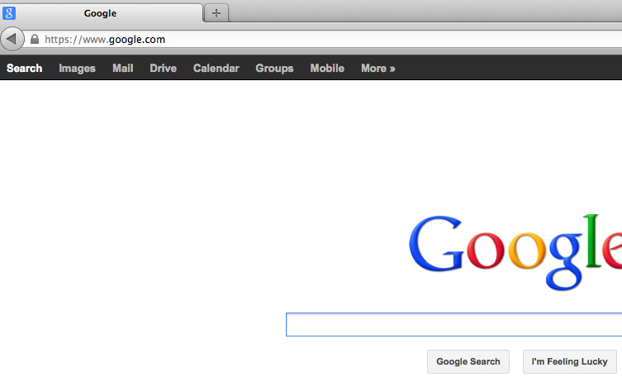
Saat mengetik ‘http://www.google.com’ pada browser, kira-kira apa yang terjadi di belakang layar?
Urutannya bagaimana sampai muncul halaman ini?
Tim Dosen Pemrograman Web II 2015 - 2016 Teknik Informatika UNPAS
Notes:
pada saat kita buka komputer, buka browser favorit lalu ketik google.com apa yang terjadi di belakangnya? urutannya bagaimana?
Tim Dosen Pemrograman Web II 2011 - 2012
Teknik Informatika UNPAS

Slide 4
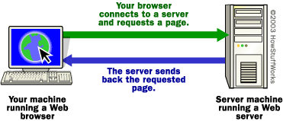
Komputer kita melakukan request, lalu menterjemahkan ‘nama’ yang kita ketik ke dalam alamat IP / IP address dari website tersebut (google.com)
Karena pada akhirnya yang kita akses adalah mesin (server), dan tiap-tiap mesin memiliki alamat IP tersendiri
Tim Dosen Pemrograman Web II 2015 - 2016 Teknik Informatika UNPAS

Slide 5
IP Address?
Urutan angka yang menjadi alamat tiap-tiap komputer / server / terminal yang terhubung ke internet
w.x.y.z
Maksimal berapa angka untuk tiap-tiap huruf?
255.255.255.255 (maksimal 256 angka untuk tiap huruf)
Berapa bit yang diperlukan untuk merepresentasikan IP?
32 bit = 2⁸.2⁸.2⁸.2⁸ = 2³²
Tim Dosen Pemrograman Web II 2015 - 2016 Teknik Informatika UNPAS

Slide 6
IP Address?
Berapa maksimal IP yang bisa dibuat dengan 32bit?
+ 4 milyar
Cukup?
Tidak, tahun ini habis!!!
32bit = IPv4
Teknologi terbaru?
IPv6
128bit = 2¹²⁸
8 x 10²⁸ lebih banyak dari IPv4
Tim Dosen Pemrograman Web II 2015 - 2016 Teknik Informatika UNPAS

Slide 7
Kembali ke google.com
Tim Dosen Pemrograman Web II 2015 - 2016 Teknik Informatika UNPAS

Slide 8
Kita tau bahwa ketika kita mengakses sebuah website, yang kita akses adalah alamat IP
Sekarang, komputer / browser tau dari mana jika google.com itu IP-nya w.x.y.z
Karena ada DNS (Domain Name System) Server
Tim Dosen Pemrograman Web II 2015 - 2016 Teknik Informatika UNPAS

Slide 9
DNS Server?
Sebuah server yang dapat mengkonversi IP menjadi sebuah nama (nama domain)
Kenapa?
Karena kita tidak mungkin menghafal alamat ip
DNS server berisi tabel pasangan ip dan nama domain
Yang punya server siapa? Komputer kita?
Bukan
Pemilik DNS server : server lokal (kampus, kantor, dll), internet provider, perusahaan domain, root server
Tim Dosen Pemrograman Web II 2015 - 2016 Teknik Informatika UNPAS

Slide 10
DNS Server?
Kenapa banyak?
Karena seluruh internet ini terhubung ke pusat, DNS server yang pertama kali diakses adalah yang terdekat, jika di dalamnya tidak ada data yang dicari, maka akan mencari ke DNS server yang lebih tinggi secara hirarki
Kampus – ISP – Perusahaan Domain – Root Internet
Tim Dosen Pemrograman Web II 2015 - 2016 Teknik Informatika UNPAS

Slide 11
Kembali lagi ke google.com
Tim Dosen Pemrograman Web II 2015 - 2016 Teknik Informatika UNPAS

Slide 12
IP google sudah diketahui
IP sudah diterjemahkan menggunakan DNS Server
Sebelum halaman tampil, apa yang terjadi?
Komputer / browser mengirimkan request / pesan terlebih dahulu
Pesan yang dikirimkan disebut HTTP Header
Salah satu pesan pada header : GET / HTTP/1.1
Artinya : “komputer meminta (GET) isi dari path ‘/’ menggunakan protokol HTTP versi 1.1”
Bisa dilihat menggunakan Google Developer Tools pada Chrome, atau Firebug pada Firefox
Tim Dosen Pemrograman Web II 2015 - 2016 Teknik Informatika UNPAS

Slide 13
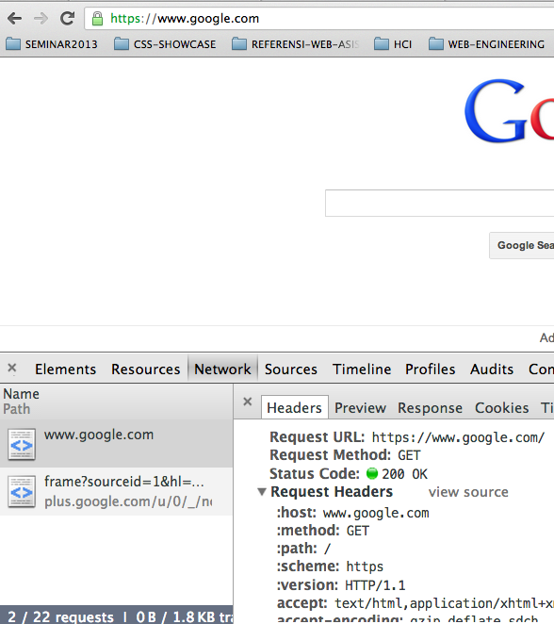
Tim Dosen Pemrograman Web II 2015 - 2016 Teknik Informatika UNPAS

Slide 14
Ilustrasinya
Komputer mengirimkan paket data / ‘amplop’ virtual
Isi dari amplop adalah pesan “GET / HTTP/1.1“ tadi
Di depan amplop berisi alamat tujuan (IP Google)
Di belakang amplop berisi alamat pengirim (IP publik komputer kita)
Tim Dosen Pemrograman Web II 2015 - 2016 Teknik Informatika UNPAS

Slide 15

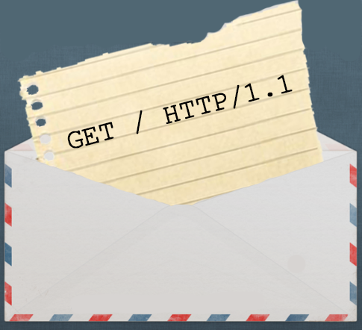
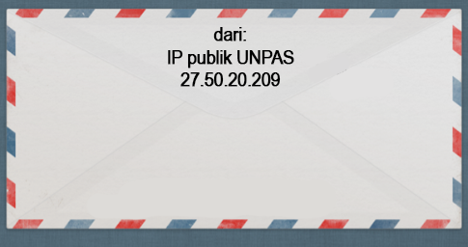
Ilustrasinya
27.50.20.214
Tim Dosen Pemrograman Web II 2015 - 2016 Teknik Informatika UNPAS

Slide 16
Apakah amplop tadi langsung sampai ke tujuan?
Tidak
Melalui perantara-perantara
Anggap saja perantara seperti kantor pos – kantor pos
Yang disebut dengan router
Banyak router yang dilalui, mungkin bisa sampai puluhan
Kampus – ISP – Kota – Provinsi – Negara – Benua, dll
Tau dari mana tiap-tiap router harus mengirimkan data ke router mana?
Melalui gateway
Tim Dosen Pemrograman Web II 2015 - 2016 Teknik Informatika UNPAS

Slide 17
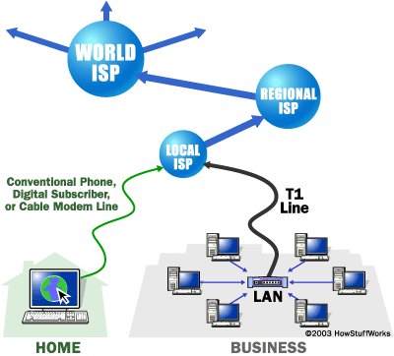
Tim Dosen Pemrograman Web II 2015 - 2016 Teknik Informatika UNPAS

Slide 18
akhirnya
Tim Dosen Pemrograman Web II 2015 - 2016 Teknik Informatika UNPAS

Slide 19
Amplop sampai ke servernya google
Google membaca pesan di dalam amplop
Menuliskan pesan jawaban
Menukar alamat ‘dari’ dan ‘kepada’
Mengirim kembali ke alamat kita
Sampai ke komputer kita
Komputer kita membaca isi pesan yang berupa halaman HTML
Menterjemahkan halaman tersebut menggunakan browser dan menampilkannya
Tim Dosen Pemrograman Web II 2015 - 2016 Teknik Informatika UNPAS

Slide 20
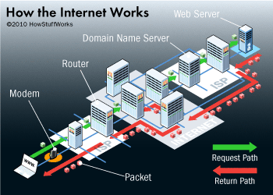
Tim Dosen Pemrograman Web II 2015 - 2016 Teknik Informatika UNPAS

Slide 21
Pertanyaan lagi..
Tim Dosen Pemrograman Web II 2015 - 2016 Teknik Informatika UNPAS

Slide 22
Apa fungsi ‘/’ pada paket data yang dikirim oleh browser saat melakukan permintaan GET / HTTP/1.1 ?
Tim Dosen Pemrograman Web II 2015 - 2016 Teknik Informatika UNPAS

Slide 23
‘/’ artinya meminta alamat root pada server google
Root adalah folder utama yang ada pada web server
Pada saat melakukan request, yang diminta adalah file / halaman web, bukan folder
Lalu kenapa hanya ‘/’ saja, tidak ‘/sebuahfile.html’
Karena secara otomatis browser menganggap jika kita mengakses sebuah folder tanpa nama file, yang diakses adalah file index.html / index.php / index.apapun
Alamat yang kita akses di browser tersebut dinamakan URL (Uniform Resource Locator)
Tim Dosen Pemrograman Web II 2015 - 2016 Teknik Informatika UNPAS

Slide 24
URL
Alamat dari sebuah resource yang dapat diakses di Internet.
Contoh penulisan alamat lengkap
    https://www.facebook.com/index.html
    http://www.sandhikagalih.net/index.php
URL secara umum terdiri dari :
  Jenis Protokol
  Host Name / Sub-Domain Name
  Domain Name
  TLD (Top Level Domain)
  Path
Tim Dosen Pemrograman Web II 2015 - 2016 Teknik Informatika UNPAS

Slide 25
Top Level Domain
.com → commercial
.edu → educational
.gov → government
.mil → military
.net → networking
.org → nonprofit organization
.biz → bussines
.info → multi purposes
.co → corporate
.ac → academic
.co.id
.web.id regional
.ac.id
Tim Dosen Pemrograman Web II 2015 - 2016 Teknik Informatika UNPAS

Slide 26
Ada Pertanyaan?
Tim Dosen Pemrograman Web II 2015 - 2016 Teknik Informatika UNPAS

Slide 27
Perspektif sebagai pemilik website
Tim Dosen Pemrograman Web II 2015 - 2016 Teknik Informatika UNPAS

Slide 28
Bagaimana caranya agar website kita bisa diakses seluruh dunia?
Apakah cukup dengan Laptop & akses internet?
Tidak
Kita butuh Web Server & IP Publik
Yang punya IP Publik adalah ISP
IP yang ada di laptop/komputer kita adalah IP Private
Tim Dosen Pemrograman Web II 2015 - 2016 Teknik Informatika UNPAS

Slide 29
IP Private
Contoh IP Private di lingkungan UNPAS
ipconfig
Jenis-jenis IP Private:
  192.168.x.x
    Kelas A
    65 ribu alamat
  172.16.y.y
    Kelas B
    1 juta alamat
  10.z.z.z
    Kelas C
    16 juta alamat
Tim Dosen Pemrograman Web II 2015 - 2016 Teknik Informatika UNPAS

Slide 30
IP Publik
Contoh IP Publik di lingkungan UNPAS
What is my ip
Dapat dari mana IP Publik?
Dari ISP
whois IP Publiknya
Fungsinya untuk apa?
  Web Server
  Mail Server
  FTP Server
  Proxy Server
  dll.
Tim Dosen Pemrograman Web II 2015 - 2016 Teknik Informatika UNPAS

Slide 31
1 cara lain agar website kita bisa diakses seluruh dunia?
Web Hosting
  Qwords.com
  Masterwebnet.com
  Dreamhost.com
Tim Dosen Pemrograman Web II 2015 - 2016 Teknik Informatika UNPAS

Slide 32
selesai
Tim Dosen Pemrograman Web II 2015 - 2016 Teknik Informatika UNPAS

Slide 33
TERIMA KASIH
Pemrograman Web 2 - 20152016
sandhikagalih@unpas.ac.id
erik@unpas.ac.id

